Slide 1
Version 1

Slide 2
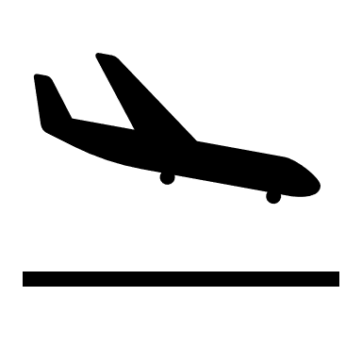
≒ 500 ft
Wheel On
≒ 1.5 NM
Wheel Off

Slide 4
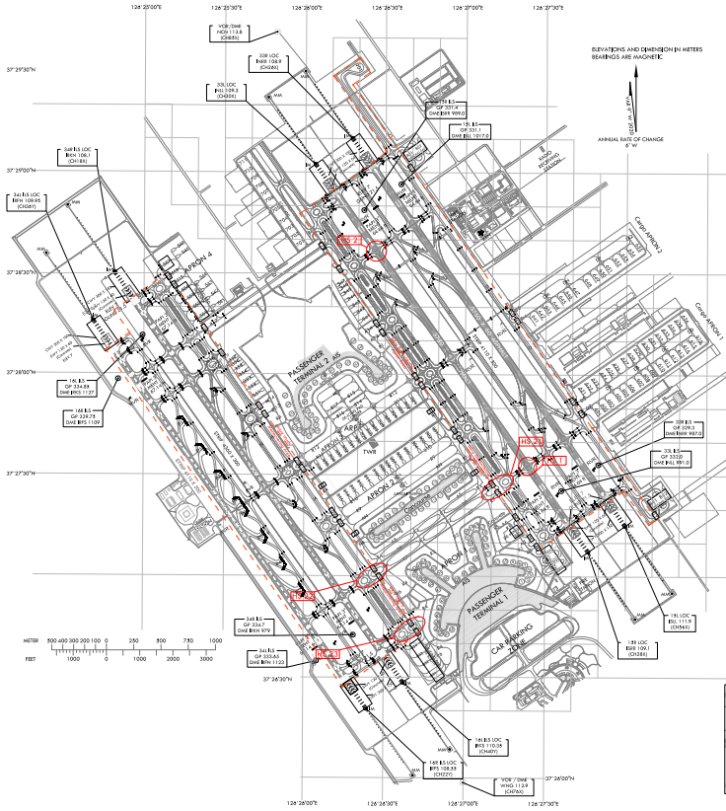
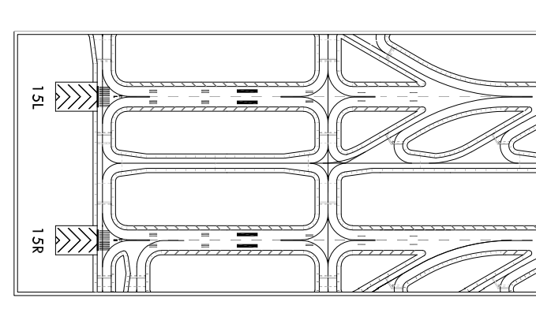
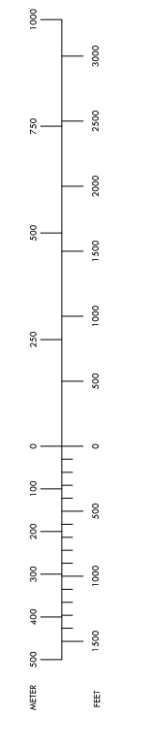

RKSI
NOT FOR SCALE

Slide 5
어느정도 올라갈 수 있는지는
모르는데??
수직으로 crossing할 경우 = 약 500m

Slide 6
Version 2

Slide 7
≒ 500 ft
Max, Wheel On
≒ 1.5 NM
Min. Wheel Off

Slide 8
Max, Wheel On
Min. Wheel Off

Slide 9
Max, Wheel On
Min. Wheel Off

Slide 10
Max, Wheel On
Min. Wheel Off

Slide 11
Version 3

Slide 12
Arrival / Departure Segment
When Arrival RWY is Occupied
When Departure RWY is Occupied
MAP
≒ 300 ft MSL
3°
≒ 1 NM
Wheel Off

Slide 13
300 ft Vertical Separation Layer
UAM Flight Segment
300ft
300ft
≒ 1 NM
Wheel Off
3750m

Slide 14
300 ft Vertical Separation Layer
UAM Flight Segment
500m
300ft
300ft
≒ 1 NM
Wheel Off
3750m

Slide 15
Unusable Area
for additional Horizontal Separation
Usable Area
UAM Flight Segment
Horizontal Separation = 1 NM + α
500m
300ft
300ft
≒ 1 NM
Wheel Off
3750m

Slide 16
Runway Occupancy Time
= L/D ACFT 가 MAP일때(약 300ft, 1NM 전) 부터, Threshold 지날 때 까지
+ T/O ACFT가 roll start (threshold) 부터, Wheel Off 까지
-> 이거를 항공기 조합별로 계산
-> 남는 시간이 어떤 분포를 보이는지 각각 확인
-> 조합별 비율 확인
-> 기댓값 계산
UAM이 지나갈 수 있는 곳
= vertical separation : 300ft
= T/O ACFT Wheel Off 지점 이전
+ L/D ACFT 와의 어떤 horizontal separation을 만족하는 지점
-> 각각 어떤 조합인지에 따라 지나갈 수 있는 공간의 크기가 변화함

Slide 17
270ft
≒ 0.83 NM
Min. Wheel Off

Slide 18
BACKUP

Slide 19
Max, Wheel On
Min. Wheel Off

Slide 20
300 ft Vertical Separation
UAM Flight Segment
500m (1640ft, 0.27NM)
300ft
300ft
≒ 1 NM
Wheel Off
3750m

Slide 21
270ft
≒ 0.83 NM
Min. Wheel Off

